Slide 1
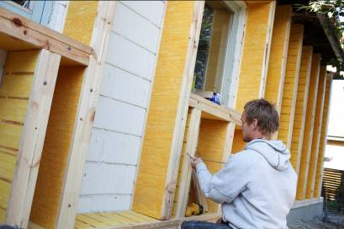
Velkommen til kursus i energioptimering af bygninger

Slide 2
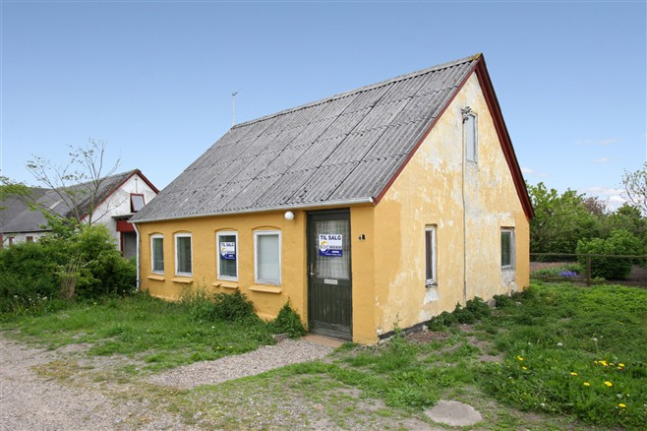
Program for kursus i energioptimering
Præsentation
  Underviser
  kursister
Hvorfor energirenovere
  Klimakommissionen
  CO2 problemet
Effekt og energi
  Opgaver
Hvad er U-værdier?
  Beregning af U-værdier
Besparelser og rentabilitet
  Diverse opgaver

Slide 3
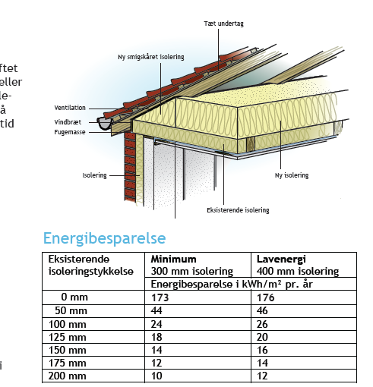
Program for kursus i energioptimering
Energiløsninger
Konstruktionsopbygning ved energirenovering
Tekniske installationer
Alternative energikilder
Diverse hjemmesider
Hvad gør vi i grunduddannelsen
Opsamling og evaluering

